Slide 1
BỘ CÔNG THƯƠNG
TRƯỜNG ĐẠI HỌC CÔNG NGHIỆP TP.HCM
KHOA ĐIỆN
BỘ MÔN CƠ SỞ KỸ THUẬT ĐIỆN
MÔN HỌC: MẠCH ĐIỆN TỬ
Giảng viên: Phan Thị Bích Thảo
TEL: 0983980008
Email: phanthibichthao@iuh.edu.vn

Slide 2
TÀI LIỆU THAM KHẢO
√ GIÁO TRÌNH CHÍNH
[1]. Lê Tiến Thường, Giáo trình Mạch điện tử 1, Nhà xuất bản ĐH Quốc gia Tp.HCM, 2003..
√ TÀI LIỆU THAM KHẢO
[2]. Donald L. Schilling and Charles Belove, Electronic Circuits: Discrete and Integrated,
McGraw-Hill, 1998.
[3] Robert L' Boylestad and Louis Nashelsky, Electronic Devices and Circuit Theory,
Pearson Education, Inc., 2013.
[4] Berah Razavi. Fundamentals of microelectronics, wiley, 2006/2013.

Slide 3
ĐÁNH GIÁ MÔN HỌC
+ THƯỜNG KÌ
(Bài tập ở lớp; Bài tập về nhà; kiểm tra tại lớp;...): 20%
+ Thi giữa kì: 30% - Bài tập nhỏ
+ Thi cuối kì: 50% - Bài tập kết hợp, trả lời câu hỏi.

Slide 4
NỘI DUNG MÔN HỌC
Chương 1: Linh kiện điện tử cơ bản
Chương 2: Phân tích mạch khuếch đại tín hiệu nhỏ tần số thấp dùng BJT
Chương 3: Phân tích mạch khuếch đại tín hiệu nhỏ tần số thấp dùng FET
Chương 4: Mạch khuếch đại ghép liên tầng
Chương 5. Khuếch đại thuật toán (Op-Amp)
Chương 6: Mạch khuếch đại công suất âm tần
Chương 7: Phân tích và thiết kế nguồn DC

Slide 5
Chương 1: CÁC LINH KIỆN ĐIỆN TỬ CƠ BẢN
1.1. LINH KIỆN THỤ ĐỘNG
1.1.1: ĐIỆN TRỞ
1.1.2. TỤ ĐIỆN
1.1.3. CUỘN DÂY

Slide 6
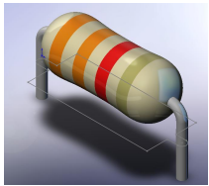
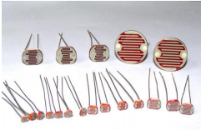
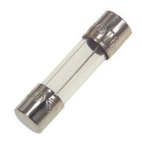
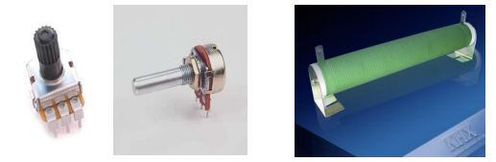
Chương 1: CÁC LINH KIỆN ĐIỆN TỬ CƠ BẢN
1.1. LINH KIỆN THỤ ĐỘNG
1.1.1: ĐIỆN TRỞ (RESISTOR)

Slide 7
I. Định nghĩa và kí hiệu điện trở
Điện trở là một linh kiện thụ động cơ bản nhất được dùng làm phần tử hạn dòng và định áp trong thiết kế mạch điện
Kí hiệu điện trở: R
Đơn vị đo cơ bản: Ohm (Ω).
Các bội số của (Ω) là:
Kilo ohm: 1KΩ = 10³Ω,
Mega ohm: 1MΩ = 10⁶ Ω
Giga ohm: 1GΩ
Kí hiệu điện trở trên sơ đồ mạch
Ký hiệu theo chuẩn US (United States)
Kí hiệu theo tiêu chuẩn EU (European Union)

Slide 8
Điện trở đặc trưng cho sự cản trở dòng điện của vật dẫn. Quan hệ hàm số giữa dòng điện và điện áp trên một đoạn mạch phụ thuộc vào điện trở theo Định luật ohm
Phương trình của định luật Ohm cho ta nguyên lí điều khiển dòng và áp của điện trở:
- Điều khiển dòng: cho V = const, dòng điện I tỉ lệ nghịch với R.
- Điều khiển áp: cho I = const, điện áp V tỉ lệ thuận với R

Slide 9
Điện trở của dây dẫn điện: phụ thuộc bản chất; hình dạng và kích thước dây dẫn
chiều dài (m)
Điện trở suất(Ωm)
Tiết diện ngang của dây dẫn(m² )

Slide 10
Điện trở suất đặc trưng cho bản chất của dây dẫn
Điện trở suất của một chất là số đo điện trở của dây dẫn làm bằng một chất nào đó và có chiều dài 1m, tiết diện thẳng 1m².
Trong thực tế, điện trở suất có trị số thay đổi theo nhiệt độ và được tính bằng công thức:
ρ = ρ₀ ( 1+ at)
ρ₀: điện trở suất ở 0ºC
a: hệ số nhiệt
t: Nhiệt độ
→ Giá trị điện trở phụ thuộc vào nhiệt độ

Slide 11
Điện trở suất của một số chất ở 20⁰C :
Bạc: ρ = 1,59 x 10⁻⁸Ωm
Đồng: ρ = 1,72 x 10⁻⁸Ωm
Vàng: ρ = 2,44 x 10⁻⁸Ωm
Nhôm: ρ = 2,82 x 10⁻⁸Ωm
Sắt: ρ = 1,00 x 10⁻⁷Ωm

Slide 12

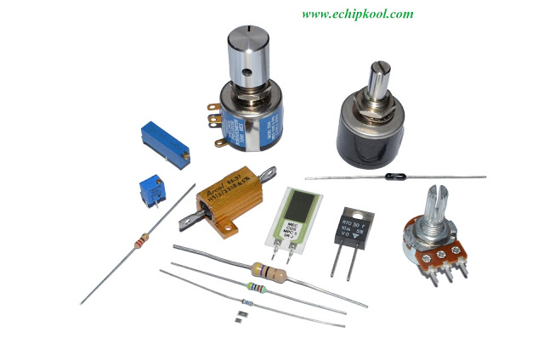
II. Phân loại điện trở
C1. Dựa vào tiêu chí nào để phân loại điện trở? Hãy kể tên các loại điện trở theo các tiêu chí đó.

Slide 13
II. Phân loại điện trở
Phân loại theo cấu tạo
Điện trở than
Điện trở màng kim loại
Điện trở oxit kim loại
Điện trở dây quấn
Điện trở dán bề mặt

Slide 14
II. Phân loại điện trở
Điện trở cố định
Điện trở biến đổi
Điện trở tùy áp
Quang trở
Nhiệt trở
Phân loại theo đặc tính vật lí

Slide 15
II. Phân loại điện trở
Phân loại theo công suất
Công suất nhỏ
Công suất trung bình
Công suất lớn

Slide 16
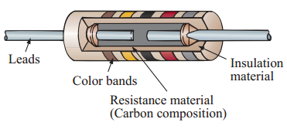
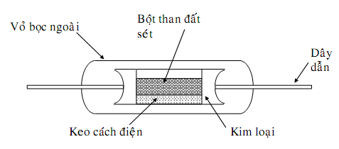
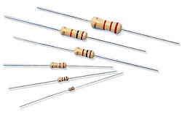
Điện Trở Than ép
Dễ chế tạo, rẻ tiền, thông dụng
Độ bền cao
Điện áp làm việc tối đa 150V đến 500V
Trị số từ 10 Ω đến 22 MΩ.
Công suất từ 0,125W đến 1 W
Độ chính xác và độ ổn định thấp
Mức tạp âm cao

Slide 17
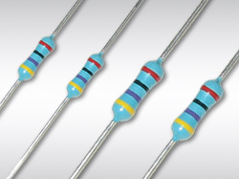
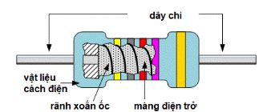
Điện Trở màng kim loại
Điện trở màng kim loại được sản xuất từ quá trình kết lắng màng Nicken- Crom bốc hơi trong chân không trên bề mặt một lõi gốm chất lượng cao có xẻ rãnh xoắn để tạo giá trị điện trở khác nhau,hai đầu lắp dây nối và sau đó phủ sơn.
Trị số ổn định hơn điện trở than nên giá thành cao.
Công suất của điện trở này thường là ½ W.
Dùng trong các mạch dao động vì nó có độ chính xác và tuổi thọ cao

Slide 18
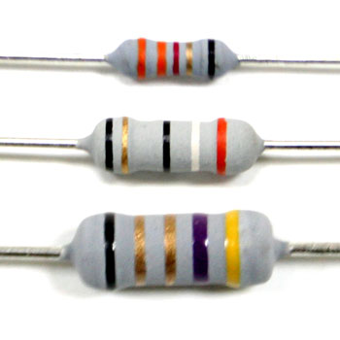
Điện Trở màng oxit kim loại
Điện trở màng oxit kim loại được chế tạo bằng cách phủ một lớp mỏng các oxit kim loại, như oxit thiếc trên lõi gốm. Lớp màng kim loại được tạo ra bằng phương pháp lắng đọng hóa học.
chịu được nhiệt độ cao và độ ẩm cao, có độ bền cao và đặc tính tốt hơn điện trở màng kim loại
công suất thường là ½ W đến 2W

Slide 19
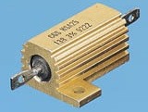
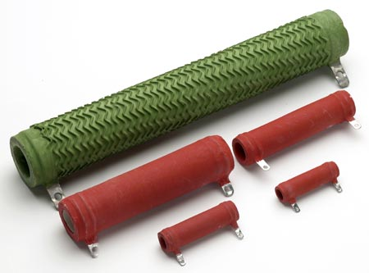
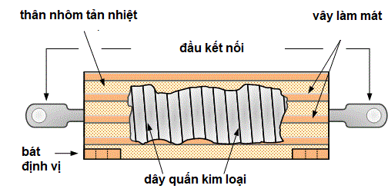
Điện Trở Dây quấn
Điện trở dây quấn được tạo ra bằng cách quấn dây hợp kim Ni-Cr trên một lõi cách điện sành, sứ.
Giá trị điện trở nhỏ phụ thuộc vào điện trở suất của hợp kim và được điều chỉnh bằng số vòng dây quấn
công suất 1W đến 25W
Sử dụng cho các mạch ứng dụng công suất yêu cầu điện trở rất nhỏ và tải dòng lớn.

Slide 20
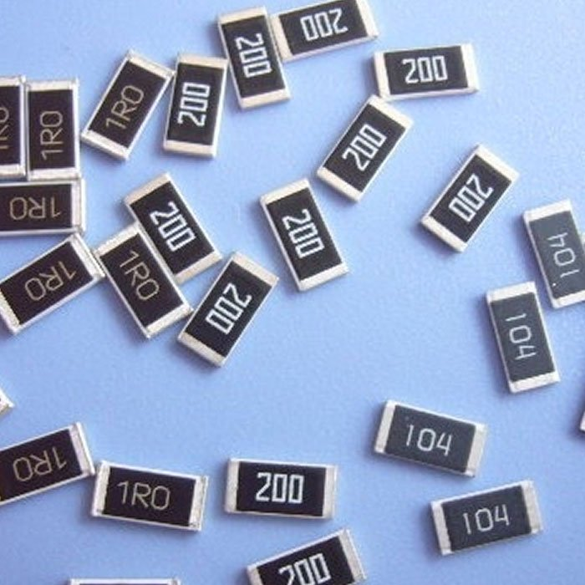
Điện Trở dán
Điện trở bề mặt (Surface mount) là loại điện trở được làm theo công nghệ dán bề mặt, tức là dán trực tiếp lên bảng mạch in.
Kích thước của điện trở loại này có thể nhỏ tới 0,6mm x 0,3mm (so với kích thước thông thường cỡ 8mm của điện trở than và 5cm của điện trở dây quấn)

Slide 21
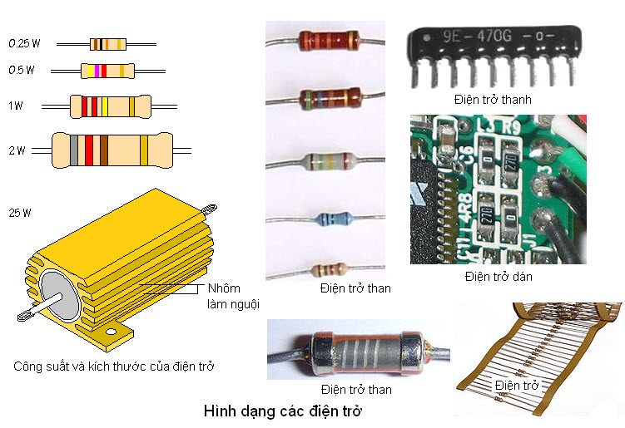
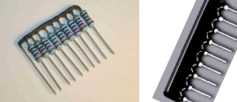
Điện Trở thanh
Dãy điện trở là loại được sản xuất nhằm đáp ứng cho các ứng dụng cần một loạt các điện trở cùng giá trị mắc song song với nhau (ví dụ như cần hạn dòng cho dãy hoặc ma trận các LED). Loại điện trở này có thể chế tạo rời sau đó hàn chung 1 chân (có vỏ hoặc không có vỏ) hoặc chế tạo theo kiểu vi mạch với kiểu chân SIP hoặc DIP.

Slide 22
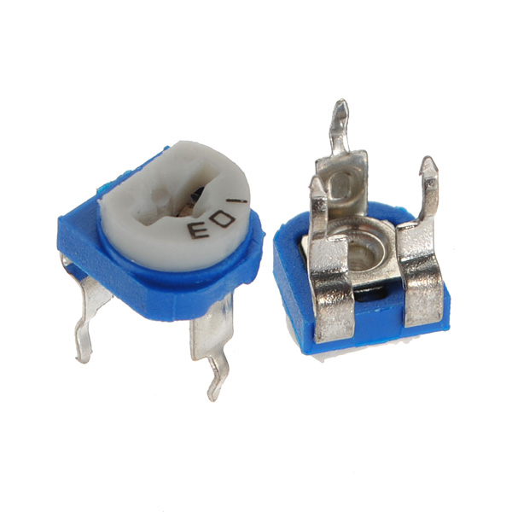
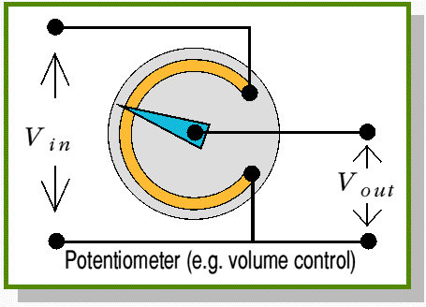
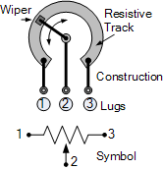
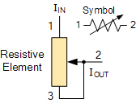
Điện trở có trị số thay đổi: biến trở, nhiệt trở, điện trở tùy áp, quang trở
Biến Trở

Slide 23
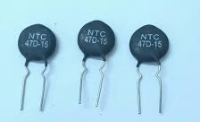
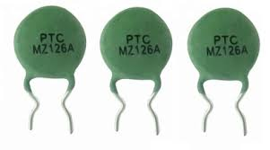
Nhiệt Trở
Nhiệt trở là loại điện trở có giá trị thay đổi được theo nhiệt độ, được sử dụng rộng rãi làm cảm biến nhiệt trong các mạch đo lường, điều khiển, các mạch tự bảo vệ quá dòng, tự bảo vệ qúa nhiệt
Nhiệt trở âm NTC
Điện trở tăng khi nhiệt độ giảm.
Nhiệt trở dương PTC
Điện trở tăng khi nhiệt độ tăng.

Slide 24
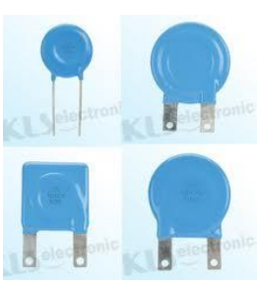
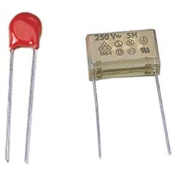
Điện trở tùy áp: (Voltage Dependent Resistor - VDR)
Là loại điện trở có trị số thay đổi theo trị số điện áp đặt vào hai đầu.
Khi điện áp đặt vào hai đầu của điện trở dưới mức quy định thì VDR có trị số điện trở rất lớn, coi như hở mạch. Khi điện áp giữa hai đầu tăng cao quá mức quy định thì VDR có trị số giảm xuống rất thấp, coi như ngắn mạch.
Điện trở tùy áp được dung trong các mạch tạo ngưỡng điều khiển

Slide 25
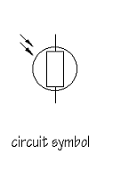
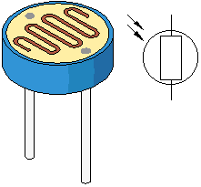
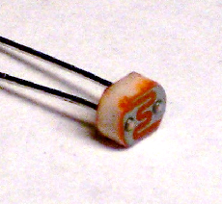
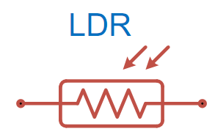
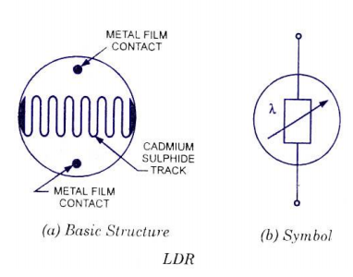
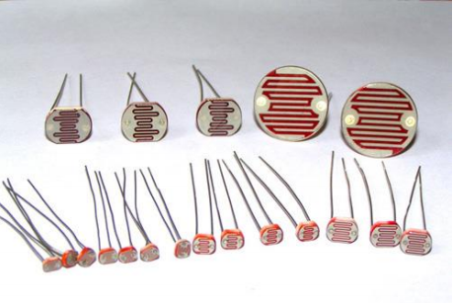
Quang Trở
Quang trở thường được chế tạo từ chất Sunfur - catmium Khi độ chiếu sáng vào quang trở càng mạnh thì điện trở có trị số càng nhỏ và ngược lại.
Quang trở được dung rộng rãi làm cảm biến quang trong các mạch điều khiển, bảo vệ hoặc các mạch đo lường

Slide 26
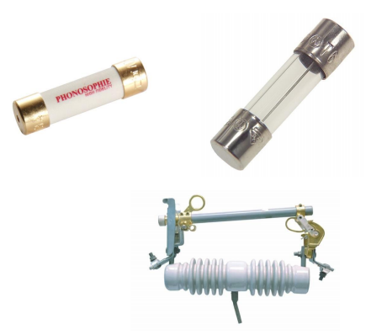
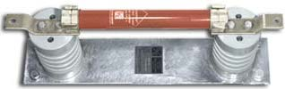
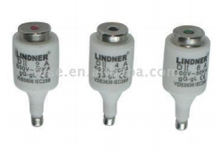
Điện trở cầu chì (Fusistor)
Khi trị số điện trở lớn hơn giá trị cho phép thì điện trở sẽ nóng và bị đứt
Điện trở cầu chì có tác dụng bảo vệ quá tải như các cầu chì của hệ thống điện nhà, bảo vệ cho mạch nguồn hay các mạch có dòng tải lớn như các transistor công suất.
Điện trở cầu chì thường có trị số rất nhỏ, khoảng vài Ω.

Slide 27
III. Các thông số điện trở
Giá trị điện trở (Ω ,kΩ ,MΩ ,GΩ)
Sai số hay dung sai là mức thay đổi tương đối của giá trị thực so với giá trị danh định sản xuất được ghi trên điện trở tính theo %
Công suất của điện trở: là trị số chỉ công suất tiêu tán tối đa cho phép tính bằng Watt
Hệ số nhiệt

Slide 28
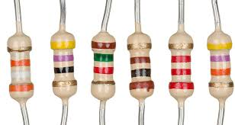
IV. CÁCH ĐỌC TRỊ SỐ ĐIỆN TRỞ
1. Cách đọc trị số điện trở theo quy ước vòng màu
Theo chuẩn của Hiệp hội ngành Công nghiệp Điện tử Hoa Kỳ EIA (Electronic Industries Association) các thông số của điện trở được mã hóa theo quy luật vòng màu và được sơn trên thân điện trở

Slide 29
Bảng quy ước vòng màu điện trở (theo chuẩn E.I.A)
VÒNG MÀU | Vòng A (số thứ nhất) | Vòng B (số thứ hai) | Vòng C (bội số) | Vòng D (sai số)
Đen |  | 0 | 10⁰ | (± 20% với không vòng màu)
Nâu | 1 | 1 | 10¹ | ± 1%
Đỏ | 2 | 2 | 10² | ± 2%
Cam | 3 | 3 | 10³
Vàng | 4 | 4 | 10⁴
lục | 5 | 5 | 10⁵
lam | 6 | 6 | 10⁶
Tím | 7 | 7 | 10⁷
Xám | 8 | 8 | 10⁸
Trắng | 9 | 9 | 10⁹
Vàng nhũ |  |  | 10⁻¹ | ± 5%
Bạc nhũ |  |  | 10⁻² | ± 10%

Slide 30
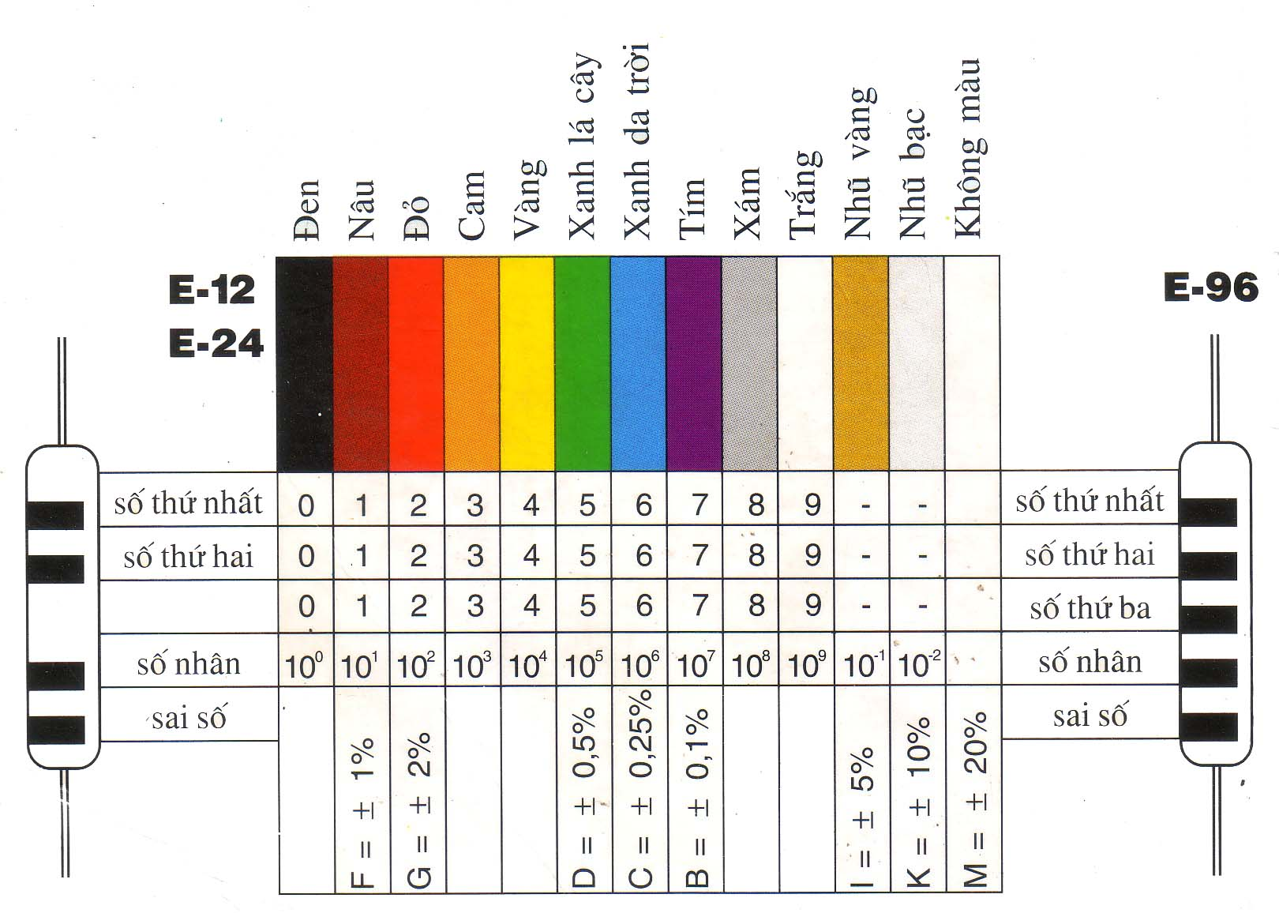

Slide 31

a. Điện trở ba vòng màu:
R = (AB × C) ± 20%
Vòng A: số thứ nhất
Vòng B: số thứ hai
Vòng C: bội số
Điện trở 3 vòng màu hiện nay ít dùng vì kém chính xác

Slide 32
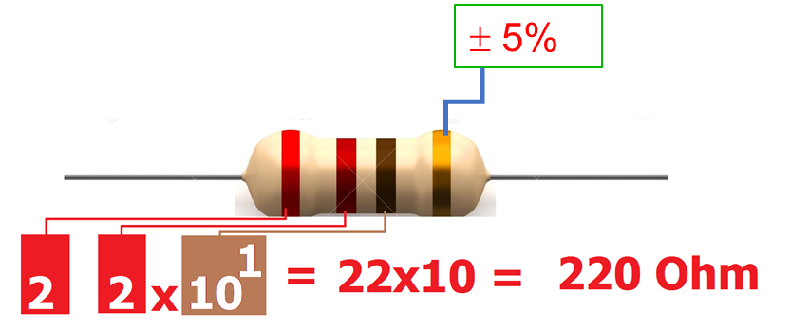
b. Điện trở bốn vòng màu:
R = (AB × C) ± D
Vòng A: số thứ nhất
Vòng B: số thứ hai
Vòng C: bội số
Vòng D: sai số
Điện trở bốn vòng màu được dung phổ biến;
vòng sai số có thể màu vàng nhũ; bạc nhũ; đỏ :

Slide 33
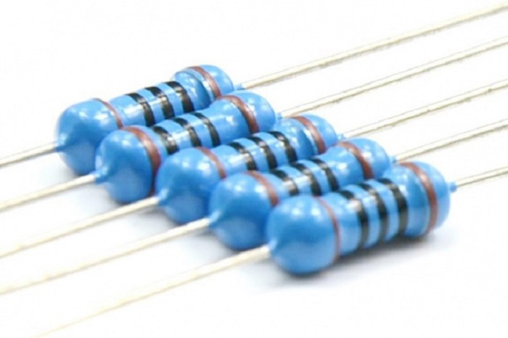
c. Điện trở năm vòng màu:
R = (ABE × C) ± D
Vòng A: số thứ nhất
Vòng B: số thứ hai
Vòng E: số thứ ba
Vòng C: bội số
Vòng D: sai số
Điện trở 5 vòng màu có sai số nhỏ; vòng sai số là màu nâu; đỏ và được dùng trong các mạch chuyên dụng

Slide 34
Bảng quy ước điện trở 5 vòng màu (theo chuẩn E.I.A)
VÒNG MÀU | Vòng A (số thứ nhất) | Vòng B (số thứ hai) | Vòng E (số thứ ba) | Vòng C (bội số) | Vòng D (sai số)
Đen |  | 0 | 0 | 10⁰
Nâu | 1 | 1 | 1 | 10¹ | ± 1%
Đỏ | 2 | 2 | 2 | 10² | ± 2%
Cam | 3 | 3 | 3 | 10³
Vàng | 4 | 4 | 4 | 10⁴
lục | 5 | 5 | 5 | 10⁵
lam | 6 | 6 | 6 | 10⁶
Tím | 7 | 7 | 7 | 10⁷
Xám | 8 | 8 | 8 | 10⁸
Trắng | 9 | 9 | 9 | 10⁹
Vàng nhũ |  |  |  | 10⁻¹
Bạc nhũ |  |  |  | 10⁻²

Slide 35
5. Caùch ñoïc ñieän trôû theo quy ñònh ñaùnh soá tröïc tieáp
Số trực tiếp(Ω)+ chữ cái thứ 1+ số lẻ + chữ cái thứ 2
Bội số của Ω
Dung sai
M = 20%
K = 10%
J = 5%
H = 2,5%
G = 2%
F = 1%
R = 10⁰ Ω
K = 10³ Ω
M = 10⁶ Ω
Ví duï : 8K2J =>
8,2 x 10³Ω = 8,2kΩ ±5%

Slide 36
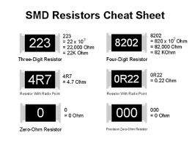

Slide 37
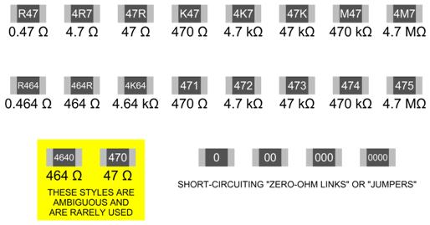

Slide 38
C2. Đọc giá trị của các điện trở sau:
a) Nâu, lục , lam, vàng nhũ
b) Cam, trắng, cam, bạc nhũ
c) Cam, lam, đen, đỏ, nâu
d) Tím, lục, đen, vàng, nâu
e) 1R5; 82R; 2K7; 39M; 272; 682

Slide 39
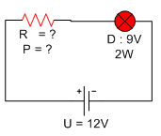
Ứng dụng Điện Trở
Hạn dòng, giảm áp
Ví dụ có một bóng đèn 9V, nhưng ta chỉ có nguồn 12V, ta có thể đấu nối tiếp bóng đèn với điện trở để sụt áp bớt 3V trên điện trở.
- Như hình trên ta có thể tính được trị số và công xuất của điện trở cho phù hợp như sau: Bóng đèn có điện áp 9V và công xuất 2W vậy dòng tiêu thụ là I = P / U = (2 / 9 ) A. Đó cũng chính là dòng điện đi qua điện trở. – Vì nguồn là 12V, bóng đèn 9V nên cần sụt áp trên R là 3V vậy ta suy ra điện trở cần tìm là R = U/ I = 3 / (2/9) = 27 / 2 = 13,5 Ω – Công xuất tiêu thụ trên điện trở là : P = U.I = 3.(2/9) = 6/9 W vì vậy ta phải dùng điện trở có công xuất P > 6/9 W

Slide 40
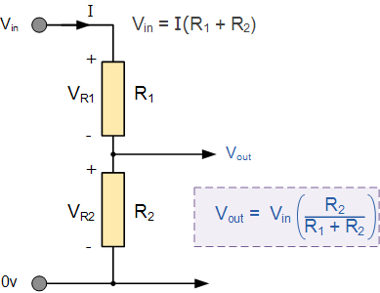
Ứng dụng Điện Trở
Mạch phân áp
Điện áp ra phụ thuộc điện trở R₁ và R₂. Thay đổi R₁ hoặc R₂ ta thu được điện áp ra V_{out} theo ý muốn.

Slide 41
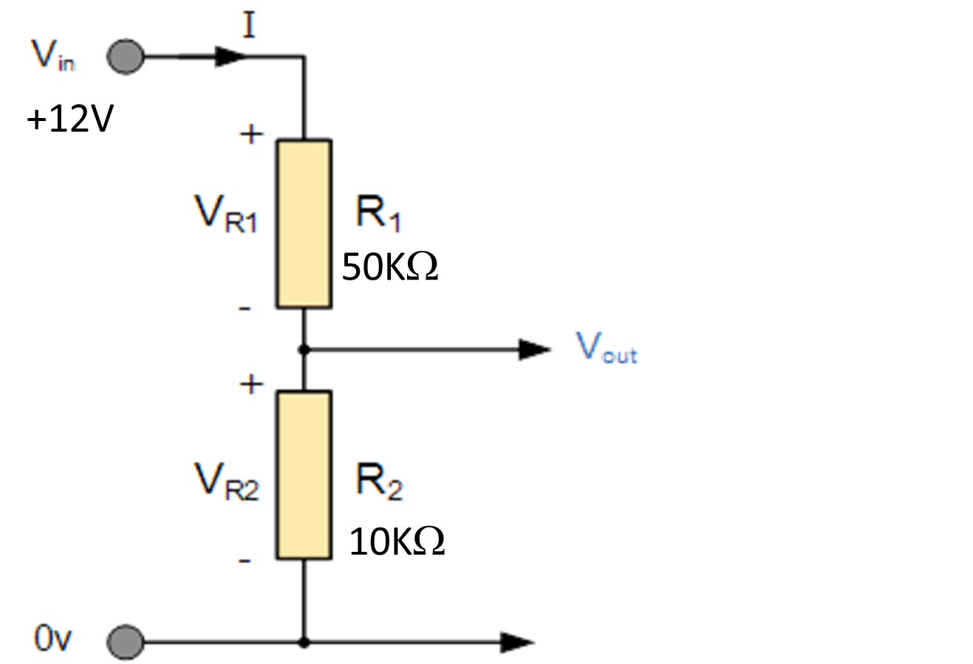
C3: Cho mạch điện như hình vẽ:
a) Tính dòng điện chạy qua các điện trở
b) Tính điện áp lối ra

Slide 42
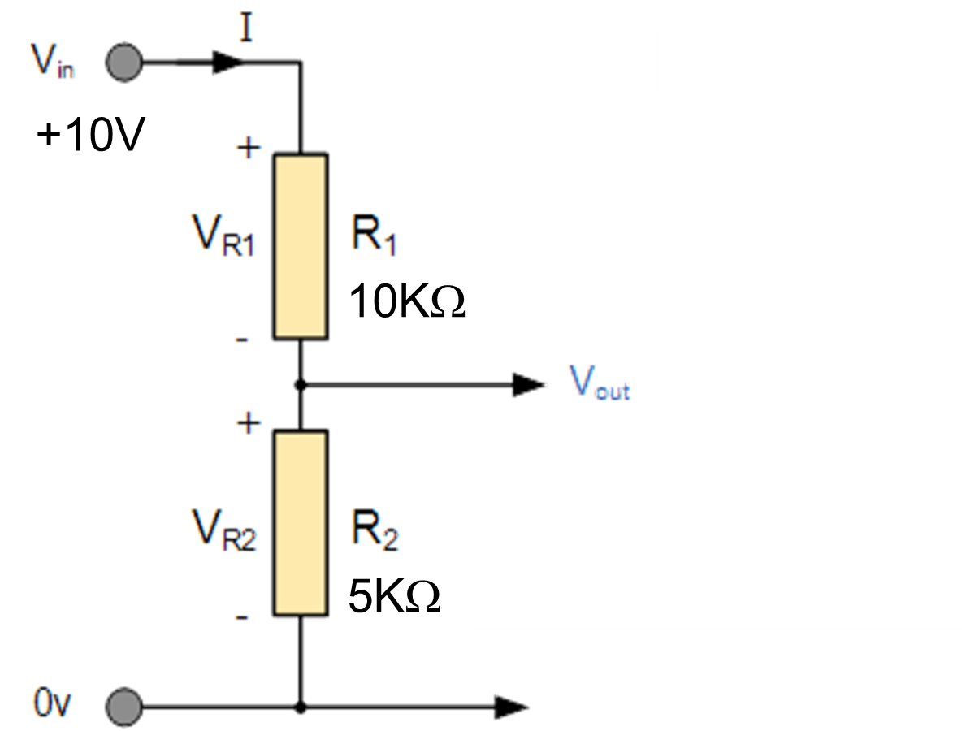
C4: Cho mạch điện như hình vẽ:
a) Tính dòng điện chạy qua các điện trở
b) Tính điện áp lối ra

